Slide 1
Министерство инвестиций и
промышленности
Ярославской области
МЕРЫ ПОДДЕРЖКИ
ИНВЕСТОРОВ
В ЯРОСЛАВСКОЙ ОБЛАСТИ

Slide 2
«Единое окно» сопровождения инвесторов
Территории опережающего развития
Региональные налоговые льготы
Привлечение федерального финансирования
Возмещение затрат на инфраструктуру
Финансовая поддержка МСП
Индивидуальное сопровождение инвесторов Корпорацией развития области
Инвестиционные площадки гринфилд и браунфилд
Земельные участки без торгов
Поддержка экспортеров
Образовательные услуги и продвижение для МСП
Финансовые меры
Нефинансовые меры
НЕПРЕРЫВНОСТЬ КЛИЕНТСКОГО ПУТИ ИНВЕСТОРА
Предынвестиционная фаза
Инвестиционная фаза
Эксплуатационная фаза
Отраслевая экспертиза
Разработка бизнес-плана и финмодели
Подбор мер поддержки
Земельно-имущественные отношения
Привлечение федерального финансирование
Строительство инфраструктуры
Получение мер поддержки
Помощь во взаимодействии с РСО
Оперативное решение проблематики при поддержке губернатора
Компенсирующие меры господдержки
Формирование цепочек кооперации
Поддержка экспорта
Расширение производства
НИОКР

Slide 3
НАЛОГОВЫЕ ЛЬГОТЫ

Slide 4
Региональные налоговые льготы
Приоритетные инвестиционные проекты (ПИП) и проекты по созданию и развитию индустриальных парков
ИНВЕСТИЦИОННЫЙ НАЛОГОВЫЙ ВЫЧЕТ ПО НАЛОГУ НА ПРИБЫЛЬ
НАЛОГ НА ИМУЩЕСТВО
(уменьшение платежа)
ТРАНСПОРТНЫЙ НАЛОГ
90% | суммы расходов = первоначальная стоимость основного средства/величина её изменения
на 100% | для новых объектов
до 73% | для модернизированных объектов
0% | для ТС под проект
Региональные инвестиционные проекты
(РИП)
Резиденты индустриальных парков
НАЛОГ НА ПРИБЫЛЬ
ТРАНСПОРТНЫЙ НАЛОГ
0% | для грузовых автомобилей, используемых в целях производства с даты государственной регистрации соответствующих транспортных средств
10% | начиная с налогового периода, в котором получена первая прибыль от реализации товаров в рамках проекта заканчивая налоговым периодом, в котором 20% - 10% = капитальные вложения по проекту
НАЛОГ НА ИМУЩЕСТВО
не более 5 налоговых периодов
0% | с даты включения резидента в региональный реестр

Slide 5
Приоритетные инвестиционные проекты и проекты по созданию и (или) развитию индустриальных (промышленных) парков
ИНВЕСТИЦИОННЫЙ НАЛОГОВЫЙ ВЫЧЕТ ПО НАЛОГУ НА ПРИБЫЛЬ
ТРЕБОВАНИЯ К ИНВЕСТОРАМ
1
90% | суммы расходов
Соответствие основным направлениям стратегии экономического развития ЯО и (или) целям инвестиционной политики ЯО
2
ТРАНСПОРТНЫЙ НАЛОГ
Наличие необходимой проектной документации, а также необходимых заключений экспертиз, разрешений на строительство (реконструкцию). В случае строительства – наличие прав на земельный участок
0% | для ТС под проект
3
НАЛОГ НА ИМУЩЕСТВО
(уменьшение платежа)
Соответствие показателям эффективности, установленным для приоритетных инвестиционных проектов (ПП ЯО от 27 сентября 2011 г. № 734-п):
рентабельность инвестиций
рентабельность продукции
отношение производительстности труда по проекту к среднему по РФ уровню
общественная эффективность проекта
на 100% | для новых объектов
до 73% | для модернизированных объектов
4
Сохранение (увеличение) в период государственной поддержки годового объема налогов в сопоставимых условиях налогообложения, уплачиваемых в консолидированный бюджет области
СРОК ПОДДЕРЖКИ
ДО 9 ЛЕТ

Slide 6
Приоритетные инвестиционные проекты и проекты по созданию и (или) развитию индустриальных (промышленных) парков
Порядок включения юридического лица в приоритетных инвестиционных проектов
(ср. время прохождения процедуры – 3 мес.)
Отклонение заявки, уведомление инвестора
Заседание комиссии по государственной поддержке при Правительстве области
Подготовка инвестором пакета документов для подачи заявки (самостоятельно/через АО «Корпорация развития Ярославской области»)
Рассмотрение пакета документов, ознакомительная поездка МИП ЯО
Подготовка заключений МИП ЯО, Минфин ЯО, Минэк ЯО и профильного министерства
Подготовка и принятие постановления Правительства области о включении в перечень
Постановление Правительства Ярославской области от 5 октября 2018 года № 735-п «Об утверждении Порядка формирования перечня приоритетных инвестиционных проектов Ярославской области и реестра инвестиционных проектов по созданию и (или) развитию индустриальных (промышленных) парков, определения финансовых форм государственной поддержки»
Подписание соглашения с инвестором

Slide 7
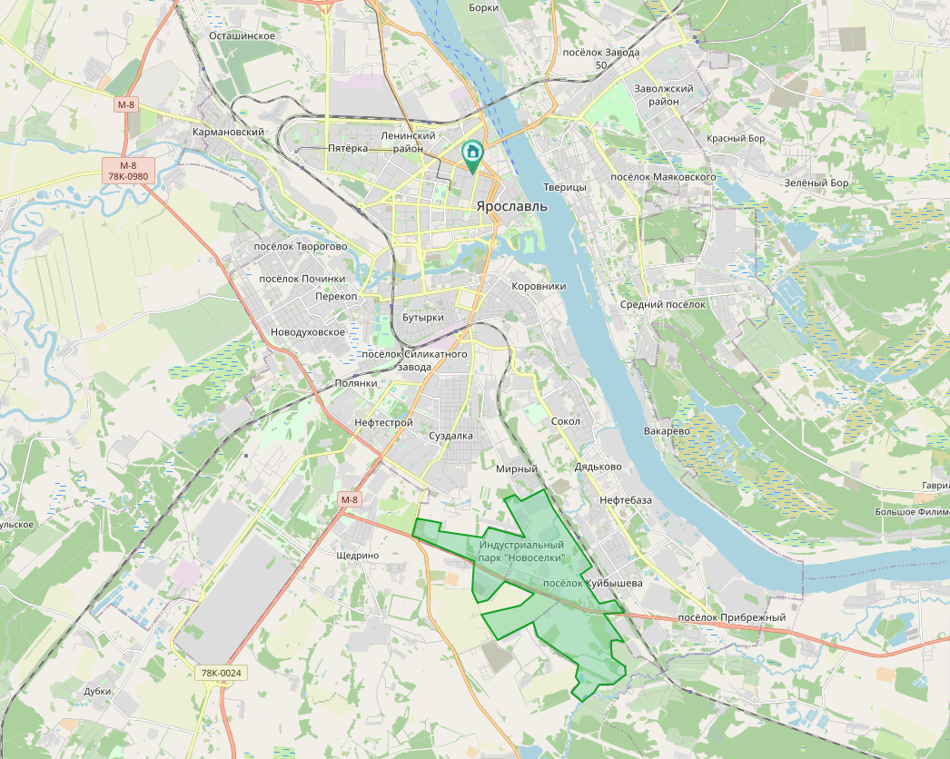
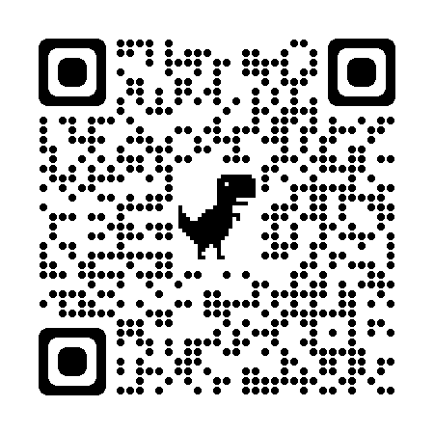
Резиденты индустриальных (промышленных) парков Ярославской области
Индустриальный (промышленный) парк и его управляющая компания должны соответствовать требованиям, установленным Правительством РФ в целях реализации ФЗ от 31.12.2014 №488-ФЗ «О промышленной политике в Российской Федерации
ТРАНСПОРТНЫЙ НАЛОГ
ИНДУСТРИАЛЬНЫЙ (ПРОМЫШЛЕННЫЙ) ПАРК
«НОВОСЕЛКИ»
0% | для грузовых автомобилей, используемых в целях промышленного производства с даты государственной регистрации соответствующих транспортных средств
Управляющая компания:
АО «Корпорация развития Ярославской области»
НАЛОГ НА ИМУЩЕСТВО
corporation@invest76.ru
+7 4852 230-230
0% | с даты включения резидента в реестр резидентов индустриальных (промышленных) парков Ярославской области
СРОК ПОДДЕРЖКИ
ДО 5 ЛЕТ

Slide 8
Резиденты индустриальных (промышленных) парков Ярославской области
Порядок включения юридического лица в реестр (ср. время прохождения процедуры – 45 раб.дн.)
Отклонение заявки, уведомление инвестора
Принятие решения МИП ЯО о включении/отказе во включении в реестр резидентов
Подготовка инвестором пакета документов для подачи заявки (самостоятельно/через АО «Корпорация развития Ярославской области»)
Рассмотрение пакета документов МИП ЯО
Запрос информации об неисполненных обязательствах по гарантиям в Минфине ЯО
Подготовка постановления Правительства области о включении резидента в реестр
Постановление Правительства Ярославской области от 16 января 2020 года № 8-п «Об утверждении Порядка»

Slide 9
Резиденты территорий опережающего развития
Вологодская область
до конца 2024 г. действует льгота по страховым взносам – 7,6%
Пошехонье
Любим
Доступно в Ярославской области –
единственном регионе ЦФО
Рыбинское
вдхр.
Данилов
Брейтово
Рыбинск
Тутаев
Костромская область
НАЛОГ НА ПРИБЫЛЬ
НАЛОГ НА ИМУЩЕСТВО
Н. Некоуз
0% | первые 5 лет
12% | последующие 5 лет
0% | первые 5 лет
1,1% | последующие 5 лет
Мышкин
Ярославль
Углич
Гаврилов-Ям
Борисоглебский
НАЛОГ НА ДОБЫЧУ
ПОЛЕЗНЫХ ИСКОПАЕМЫХ*
Тверская область
ЗЕМЕЛЬНЫЙ НАЛОГ
Ростов
от 0 | в течение 24 налоговых периодов
до 1 | после 120-го налогового периода
Переславль-Залесский
Ивановская область
0% | первые 3 года
Московская область
*коэффициент, характеризующий территорию добычи полезного ископаемого

Slide 10
Территории опережающего развития
1
Регистрация и фактическое осуществление деятельности на территории ТОР (без перерегистрации юр. лица)
2
ТРЕБОВАНИЯ К РЕЗИДЕНТАМ
Реализация инвестиционного проекта:
соответствие разрешенным на ТОР видам экономической деятельности
не предусматривается производство подакцизных товаров (за исключением легковых автомобилей, мотоциклов, жидкой стали и сахаросодержащих напитков), производство товаров и (или) оказание услуг, выполнение работ по основному виду экономической деятельности градообразующей организации моногорода, а также по иным видам экономической деятельности (ПП РФ от 22 июня 2015 года № 614)
- объем капвложений не менее 2,5 млн. руб.
- новые рабочие места:
10 ед. - для вновь созданных организаций
более 10 ед., но не менее среднесписочной численности работников за последние 3 года – для действующих организаций
не более 25% иностранной рабочей силы от общего количества работников
не предусматривается заключение договоров (соглашений и иных сделок) с градообразующей организацией моногорода и (или) ее дочерними организациями

Slide 11
Территории опережающего развития
Порядок включения юридического лица в реестр резидентов ТОР (ср. время прохождения процедуры – 3 мес.)
Подготовка инвестором пакета документов для подачи заявки (самостоятельно/через АО «Корпорация развития Ярославской области»)
Отклонение заявки, уведомление инвестора
Заседание комиссии по рассмотрению заявок на заключение соглашения ТОР
Рассмотрение пакета документов МИП ЯО
Подготовка заключений МИП ЯО, Минфин ЯО и администрации муниципального образования
Подготовка и подписание трехстороннего соглашения
(МИП ЯО, администрация МО, инвестор)
Постановление Правительства Ярославской области от 9 февраля 2018 года № 60-п «Об отдельных вопросах создания территорий опережающего развития в монопрофильных муниципальных образованиях Ярославской области (моногородах)»
Включение в реестр резидентов ТОР Минэкономразвития России

Slide 12
ИНВЕСТИЦИОННЫЕ ПЛОЩАДКИ И ЗЕМЕЛЬНЫЕ УЧАСТКИ

Slide 13
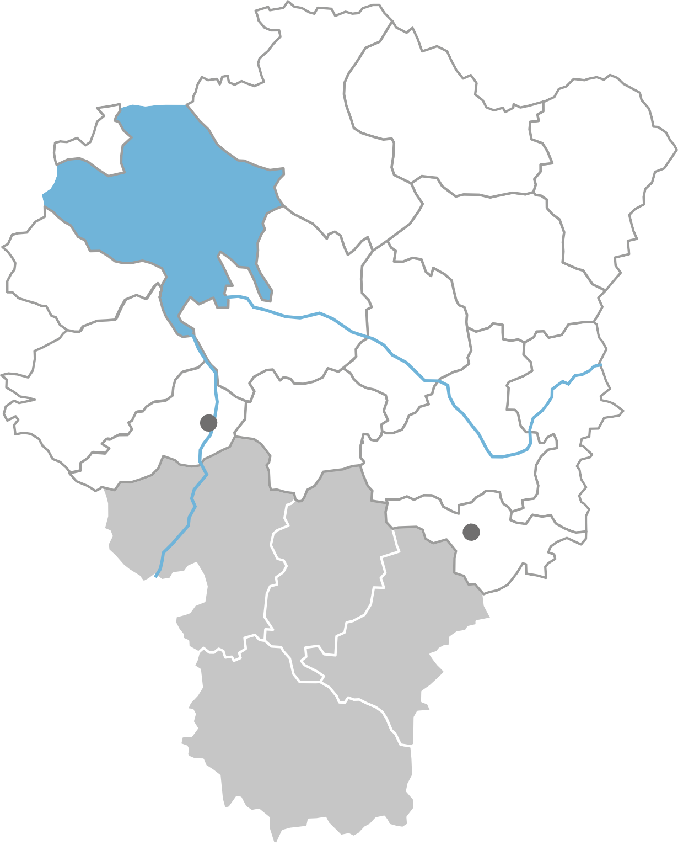
Инвестиционные площадки
308
свободных площадок
Планируется создание
Особой Экономической Зоны
252
гринфилд
Рыбинское
вдхр.
56
браунфилд
Инвестиционная площадка «Копаево»
(гринфилд)
Индустриальный парк
«Тутаев»
(гринфилд)
Рыбинск
Тутаев
Индустриальный парк «Технопарк АРМ»
(браунфилд)
Промышленный парк
«Мастер»
(браунфилд)
Ярославль
Промышленный технопарк «Локаловъ»
(браунфилд)
Индустриальный парк «Новоселки»
(гринфилд)
Гаврилов-Ям
Ростов
Инвестиционная площадка «Ростовская»
(гринфилд)
Технопарк
«Переславский»
(браунфилд)
Переславль-Залесский

Slide 14
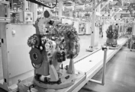
Предоставление земельных участков в аренду без торгов
Реализация масштабного инвестиционного проекта
Размер годовой арендной платы: 0,069 % годовых от кадастровой стоимости участка
Направления реализации инвестиционных проектов:
КРИТЕРИИ
здравоохранение,
образование, культура,
спорт, туризм и рекреация
1
- ЖКХ, бытовое обслуживание, обращение с ТКО
- дорожная деятельность и транспортная инфраструктура,
- обеспечение жилыми помещениями пострадавших участников
долевого строительства
Реализация проекта повлечет увеличение ежегодных поступлений от налогов в областной бюджет и (или) бюджет МО Ярославской области, на территории которого он будет реализован
2
- развитие отраслей промышленности и НТИ
- создание и развитие индустриальных (промышленных) парков
- производство и распределение электроэнергии и газа
Соответствие приоритетам, целям и задачам, определенным в стратегии социально-экономического развития Ярославской области и (или) в стратегии социально-экономического развития муниципального образования Ярославской области либо; государственных программах области /муниципальных программах
- развитие инфраструктуры сбыта с/х продукции
- развитие АПК, аквакультуры

Slide 15
Предоставление земельных участков в аренду без торгов
Порядок получения земельного участка в аренду без торгов (ср. время прохождения процедуры – 45 раб.дн.)
Отклонение заявки, уведомление инвестора
Принятие решения МИП ЯО о включении/отказе во включении в реестр резидентов
Направление ходатайства и комплекта документов в адрес Губернатора области
Рассмотрение пакета документов МИП ЯО
Запрос информации об неисполненных обязательствах по гарантиям в Минфине ЯО
Подготовка постановления Правительства области о включении резидента в реестр

Slide 16
ФИНАНСИРОВАНИЕ ИНФРАСТРУКТУРЫ

Slide 17
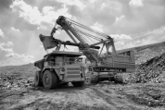
Новые инвестиционные проекты (НИП)
Новый инвестиционный проект – ограниченный по времени и ресурсам комплекс мероприятий, направленных на создание и последующую эксплуатацию новых объектов основных средств или на реконструкцию существующих объектов, которые вводятся в эксплуатацию после 1 января 2021 г.
(!) Дата начала реализации нового инвестиционного проекта не ранее 1 января 2021 года
Сферы реализации НИП
постановление Правительства Российской Федерации от 19.10.2020 г. № 1704
- туризм
логистика
сельское хозяйство
обрабатывающие производства (за исключением подакцизных товаров)
добыча полезных ископаемых (за исключением нефти, газа)
отрасли, относящиеся к перспективным экономическим специализациям
строительство (реконструкция) автодорог в рамках концессионных соглашений и ГЧП
транспорт общего пользования
строительство аэропортовой инфраструктуры
обеспечение электрической энергией, газом и паром
ЖКХ
жилищное строительство
Критерии отбора
стоимость инвестиционного проекта не менее 50 млн рублей
заключено соглашение с Губернатором области о намерениях реализовать проект
у юридического лица отсутствует задолженность по уплате налогов, сборов, страховых взносов, пеней, штрафов, процентов, подлежащих уплате в соответствии с законодательством РФ о налогах и сборах;
задолженность перед бюджетами бюджетной системы РФ
имеются затраты субъекта РФ на реализацию мероприятий, направленных на создание (развитие) инфраструктуры в целях реализации НИП за счет высвобождаемых средств

Slide 18
Общие положения ПП РФ №1704
Высвобождаемые средства могут быть направлены только на
Выполнение инженерных изысканий, проектирование, экспертиза ПСД и/или результатов изысканий
Строительство, реконструкция и ввод в эксплуатацию объектов инфраструктуры
Оплата технологического присоединения объектов капитального строительства к сетям инженерно-технического обеспечения
Объекты инфраструктуры
Механизмы финансирования объектов инфраструктуры
транспортная, инженерная, энергетическая, коммунальная инфраструктура
Могут создаваться в целях реализации нескольких инвестиционных проектов
- капитальные вложения в объекты государственной (муниципальной) собственности (регион заказчик стройки);
- субсидия юридическому лицу (100% акций (долей) принадлежит региону) на стройку или приобретение объектов капитального строительства;
- субсидия юридическому лицу (любой собственник) на компенсацию затрат на создание объектов инфраструктуры
Нет требований о территориальном расположении и территориальной принадлежности инвестиционных проектов
(только описание технологической связанности инфраструктуры и инвестиционного проекта)
.
Могут создаваться в целях развития ОЭЗ, ТОР, ИНТЦ, промышленных парков и других инструментов территориального развития

Slide 19
КАК РАБОТАЕТ ИНСТРУМЕНТ СРОКИ, ДОКУМЕНТЫ, ОСОБЕННОСТИ
РЕГИОНЫ
МЭР + ФОИВы проводят оценку соответствия инвестиционных проектов критериям и направляют в ПРЕЗИДИУМ (штаб) сводный перечень проектов
Постановление
ПРФ об утверждении
правил
определения
новых проектов
от 19.10.2020 № 1704 и № 1740
30 дней
1
ЕЖЕГОДНО ДО 1 АПРЕЛЯ,
ДО 1 СЕНТЯБРЯ.
ИЛИ В РАМКАХ ДОПОЛНИТЕЛЬНЫХ ОТБОРОВ ДО 1 ИЮЛЯ,
ДО 1 ДЕКАБРЯ
ФОРМИРОВАНИЕ ПЕРЕЧНЯ НОВЫХ ИНВЕСТИЦИОННЫХ ПРОЕКТОВ
СОСТАВЛЕНИЕ ЗАЯВКИ ОТ РЕГИОНА С ПЕРЕЧНЕМ НОВЫХ ИНВЕСТИЦИОННЫХ ПРОЕКТОВ
РЕГИОНЫ НАПРАВЛЯЮТ В МЭР ПЕРЕЧЕНЬ ИНВЕСТИЦИОННЫХ ПРОЕКТОВ (ВКЛЮЧАЯ ОИ)
30 дней
Сводный перечень НИП может корректироваться
по предложениям регионов
ПРЕЗИДИУМ (Штаб) одобряет
Сводный перечь
инвестиционных
проектов
2
РЕГИОН В 2022 - 2024 ГОДАХ НАПРАВЛЯЕТ ВЫСВОБОЖДАЕМЫЕ СРЕДСТВА НА СОЗДАНИЕ ОИ
РЕГИОН В СРОК ДО 01.08 ГОДА, СЛЕДУЮЩЕГО ЗА ОТЧЕТНЫМ, ОБРАЩАЕТСЯ В МИНФИН О СПИСАНИИ СВОЕЙ ЗАДОЛЖЕННОСТИ
Минфин совместно с ФНС в срок до 01.10 года, следующего за отчетным, готовят заключение о возможности списания задолженности в объеме фактического поступления в федеральный бюджет налогов от реализации инвестиционных проектов. Решение о списании задолженности принимается Правительством РФ
налог на прибыль
НДС
НДПИ
роялти при выполнении соглашений о разделе продукции
сбор за пользование объектами водных биологических ресурсов
водный налог
государственная пошлина
.
Указанное обращение направляется по итогам отчетного года, в котором впервые произошло поступление в федеральный бюджет налогов от реализации новых инвестиционных проектов
3
РЕГИОН ЕЖЕКВАРТАЛЬНО НАПРАВЛЯЕТ В МЭР СВЕДЕНИЯ О РЕАЛИЗАЦИИ ИНВЕСТИЦИОННЫХ ПРОЕКТОВ В ЧАСТИ НАПРАВЛЕНИЯ НА ИХ РЕАЛИЗАЦИЮ ВЫСВОБОЖДАЕМЫХ СРЕДСТВ (ДО 25 ГО ЧИСЛА МЕСЯЦА, СЛЕДУЮЩЕГО ЗА ОТЧЕТНЫМ КВАРТАЛОМ).
МЭР УСТАНАВЛИВАЕТ ФОРМУ ПРЕДОСТАВЛЕНИЯ СВЕДЕНИЙ
МЭР НАПРАВЛЯЕТ СВЕДЕНИЯ О РЕАЛИЗАЦИИ ИНВЕСТИЦИОННЫХ ПРОЕКТОВ В ПРЕЗИДИУМ (ШТАБ), МИНФИН И ФНС (ДО 30 ЧИСЛА МЕСЯЦА, СЛЕДУЮЩЕГО ЗА ОТЧЕТНЫМ КВАРТАЛОМ)

Slide 20
ПЕРЕЧЕНЬ ДОКУМЕНТОВ ДЛЯ УЧАСТИЯ В ОТБОРЕ НИП
1
Перечень новых инвестиционных проектов, объектов инфраструктуры и налоговых доходов бюджетов бюджетной системы РФ по установленной форме
4
Бизнес-план, финансовая модель проекта
Справка-обоснование по объектам инфраструктуры с обоснованием их необходимости для реализации НИП
2
Резюме проекта с картографическими материалами
5
Соглашение о намерениях по реализации проекта (со стороны Правительства подписывает Губернатор)
Справка из налоговой, а также справка, подписанная генеральным директором юр. лица, реализующего НИП, об отсутствии задолженности по уплате налогов, сборов
3
6
.
Согласие налогоплательщика (плательщика страховых взносов) на предоставление налоговым органом сведений о налогоплательщике (плательщике страховых взносов), составляющих налоговую тайну, иному лицу или признание таких сведений общедоступными
Дополнительно подготавливается выписка из бюджета или иной документ о наличии в соответствующем году средств регионального бюджета на финансирование объектов инфраструктуры по НИП

Slide 21
КОМПЛЕКСНЫЕ МЕРЫ ПОДДЕРЖКИ

Slide 22
Привлечение федеральных мер поддержки
Специальные инвестиционные контракты 2.0 (СПИК 2.0)
Соглашения о защите и поощрении капиталовложений (СЗПК)
СРОК
ДО 15 ЛЕТ
(инвестиции ≤ 50 млрд. руб.)
ДО 20 лет
(инвестиции > 50 млрд. руб.)
Минимальный объем инвестиций
отсутствует
Стабилизация законодательства
Срок стабилизации = срок действия СЗПК
Без конкурсных или иных отборочных процедур
Минимальный объем инвестиций
≥200 млн рублей (без участия РФ)
≥ от 750 млн до 10 млрд рублей
(при участии РФ в зависимости от отрасли)
НАЛОГ НА ПРИБЫЛЬ
НАЛОГ НА ИМУЩЕСТВО
ВОЗМЕЩЕНИЕ ЗАТРАТ
0%
На обеспечивающую инфраструктуру
На сопутствующую инфраструктуру
НЕУХУДШЕНИЕ НАЛОГОВЫХ УСЛОВИЙ
ВОЗМОЖНОСТЬ ПОЛУЧЕНИЯ СТАТУСА ЕДИНСТВЕННОГО ПОСТАВЩИКА
50% понесенных затрат
100% понесенных затрат
ОСОБЫЕ УСЛОВИЯ К ДОСТУПА К СУБСИДИАРНЫМ ПРОГРАММАМ И АРЕНДЫ ЗЕМЕЛЬНЫХ УЧАСТКОВ
Начало возмещения:
не позднее 3-х лет после ввода в эксплуатацию и регистрации имущественных прав на объект СЗПК и инфраструктуру
ВЫДАЧА СВИДЕТЕЛЬСТВ О ВОЗМОЖНОСТИ ПРИМЕНЕНИЯ УСКОРЕННОЙ АМОРТИЗАЦИИ
СТАТУС «СДЕЛАНО В РОССИИ»

Slide 23
Привлечение федеральных мер поддержки
Программы госкорпорации ВЭБ.РФ
Льготные кредиты предприятиям на территории моногородов (Тутаев, Ростов, Гаврилов-Ям)
Безвозвратное финансирование предприятиям на территории моногородов
от 5 млн до 1 млрд руб.
Доля ВЭБ.РФ: до 95%
от сметной стоимости объекта инфраструктуры, но не более 750 млн рублей
Размер
1-5% годовых
Ставка
до 15 лет
Инженерная и транспортная инфраструктура для проекта
Срок
Обеспечение:
залоги
банковская гарантия
гарантия АО «Корпорация «МСП»
гарантия субъекта РФ
80% - ВЭБ.РФ
не менее 20% - инвестор
от 5 млн до 5 млрд руб.
Размер
Программы Фонда развития
промышленности РФ (ФРП)
1-5% годовых
Займы
Ставка
Снижение ставки при наличии:
банковской гарантии
гарантии ВЭБ.РФ, АО «Корпорация «МСП»
гарантии субъекта РФ
до 10 лет
Срок

Slide 24
Государственно-частное партнерство
Сферы ГЧП
ГЧП в регионе
ТРАНСПОРТ
Центр компетенций ГЧП ЯО
ЖКХ
ГОРОДСКАЯ СРЕДА
СОЦИАЛЬНАЯ СФЕРА
ИТ
ПРОМЫШЛЕННОСТЬ
СЕЛЬСКОЕ ХОЗЯЙСТВО
Сопровождение подготовки и реализации проектов ГЧП
ЛОГИСТИКА
Модели ГЧП
сбор информации для подготовки проектов;
разработка концепций проектов, финансовых моделей;
разработка конкурсной документации;
подготовка предложений по нормативно правовой базе;
консультативная и методическая помощь.
Концессионное соглашение
(ИП, юридическое лицо,
простое товарищество)
Соглашение о государственно-частном (муниципально-частном) партнерстве
(российское юридическое лицо)

Slide 25
Офсетные контракты
Офсетный контракт – поставка товара для обеспечения государственных нужд со встречными инвестиционными обязательствами поставщика-инвестора по созданию или модернизации и (или) освоению производства этого товара на территории региона
Преимущества инструмента
для инвестора
ОБЪЕМ ИНВЕСТИЦИЙ
СРОК КОНТРАКТА
от 100 млн рублей
до 10 лет
платежеспособный потребитель
долгосрочная гарантия сбыта
включение в реестр единственных поставщиков
ПОСТАВЩНИК-ИНВЕСТОР
ПОСТАВЛЯЕМЫЙ ТОВАР
Российское юридическое лицо
Товар российского происхождения
Регулируется статьей 111.4 Федерального закона № 44-ФЗ «О контрактной системе…»

Slide 26
Поддержка МСП
ФИНАНСОВАЯ
ИМУЩЕСТВЕННАЯ
НАЛОГОВЫЕ ЛЬГОТЫ
Займы
БИЗНЕС-ИНКУБАТОР
г. Ярославль
МСП, перешедшие с ЕНВД на УСН
4% | по объектам «доходы»
10% | по объектам «доходы–расходы»
Размер
от 10 тыс. до 20 млн руб.
свободная площадь для сдачи в аренду
1,305 тыс. м²
Ставка
1-5% годовых
до 3 лет
стоимость аренды
от 150 руб./м²
1% | по объектам «доходы»
5% | по объектам «доходы–расходы»
Срок
Поручительство
ПРОМПАРК «МАСТЕР»
г. Тутаев
IT-компании
Размер
до 25 млн руб.
Комиссия
0,5% годовых
свободная площадь для сдачи в аренду
2,7 тыс. м²
ИП
на ПСН и УСН
Налоговые каникулы | первые 2 года
Срок
до 5 лет
средняя стоимость аренды:
• производственные площади от 150 руб./м²
• офисные помещения от 200 руб./м²
Гранты молодым предпринимателям и социальным предприятиям
4% | при работе с физлицами
6% | при работе с юрлицами и ИП
допустимый класс опасности производств – IV
Самозанятые
Размер
до 500 тыс. руб.
ИНАЯ ПОДДЕРЖКА
Консультационная и образовательная
Инжиниринг и лизинг
Поддержка инноваций
Продвижение и маркетинг

Slide 27
Поддержка МСП
ЗА 5 ЛЕТ
ЦЕНТР «МОЙ БИЗНЕС»
ЗАЙМЫ
ПОРУЧИТЕЛЬСТВА
ЗА 5 ЛЕТ
БОЛЕЕ 1 ТЫС. НА СУММУ
2 МЛРД РУБ.
БОЛЕЕ 280 НА СУММУ
2,7МЛРД РУБ.
16 ТЫС.
СУБЪЕКТОВ МСП ПОЛУЧИЛИ ПОДДЕРЖКУ
ИНЖИНИРИНГ
БОЛЕЕ 550
КОЛИЧЕСТВО ПОЛУЧАТЕЛЕЙ ПОДДЕРЖКИ
УСЛУГ
2841
2753
2757
2820
3649
КООРДИНАЦИОННЫЙ СОВЕТ ПО ПРОИЗВОДСТВЕННОЙ КООПЕРАЦИИ
2019
2020
2021
2022
2023
план
КООПЕРАЦИЯ
136
5,5
млрд руб.
ПРЕДПРИЯТИЙ
СУММА
КОНТРАКТОВ

Slide 28
Поддержка экспортеров
Программы Центра экспорта Ярославской области
МЕРЫ ПОДДЕРЖКИ
Бесплатно
Сопровождение экспортного контракта
Поиск иностранного покупателя
Международные бизнес-миссии и выставочно-ярморочные мероприятия
Выход на электронные торговые площадки (включая временное хранение продукции за рубежом)
Консультационные услуги
Обучающие мероприятия по темам ВЭД
Содействие сертификации и оформлении товарного знака за рубежом
Маркетинговые исследования
Транспортировка продукции
Акселерация (комплексная обучающая программа по выходу на экспорт)
ЗА 5 ЛЕТ
УЧАСТНИКИ
БОЛЕЕ 800
БОЛЕЕ 100
млн долл. США
На условиях софинансирования (до 80%)
ЭКСПОРТНЫХ КОНТРАКТОВ
СУММА
КОНТРАКТОВ

Slide 29
Комбинирование мер поддержки
Налог на прибыль
(фeд.cтaвкa)
Налог на прибыль
(peг.cтaвкa)
Налог на
имущество
Tpaнcпopтный нaлoг
3eмeльный нaлoг
Сравнение льготных налоговых режимов
Без поддержки
2 (3)% | 18 (17)% | 2,2% | Зависит от л.с. | 0,3-1,5%
ПИП ЯO (на период господдержки)
Инвестиционный нaлoгoвый вычет по налогу на прибыль организаций 90 % суммы расходов, возможен перенос остатка вычета на срок господдержки |  | Льгота до 100% | Льгoтa 100% | 0,3-1,5%
TOP (на период функционирования)
0% (5 лет) 2 (3)% (> 5 лет) | 0% (5 лет) 10% (> 5 лет) | 0% (5 лет) 1,1 % (> 5 лет) | нeт | 0% (3 гoдa)
+ льгота по налогу на добычу полезных ископаемых (коэффициент, характеризующий территорию добычи полезного ископаемого)
CПИK 2.0
0% | 0% | 0% | нeт | 0,3-1,5%
РИП
нeт | 10% | нeт | нeт | нeт
Резиденты инвестиционных площадок
нeт | нeт | 0% (5 лет) | Льгoтa 100% (5 лет) | 0,3-1,5%

Slide 30
Комбинирование мер поддержки
 | ПИП | СЗПК | СПИК 2.0 | ТОР | РИП | НИП | МИП | ВЭБ.РФ | ФРП РФ
ПИП
СЗПК
СПИК 2.0
ТОР
РИП
НИП
МИП
ВЭБ.РФ
ФРП РФ
ПИП
инвестиционный налоговый вычет, льготы по налогу на имущество и транспортному налогу
СЗПК
стабилизационная оговорка, возмещение затрат на инфраструктуру
CПИK 2.0
льготы по налогу на прибыль, имущество, земельный налог
TOP
льготы по страховым взносам, налогу на прибыль, имущество, транспортному налогу, налогу по добыче полезных ископаемых
РИП
льгота по налогу на прибыль
НИП
возмещение затрат на инфраструктуру
МИП
предоставление земельных участков по льготной арендной ставке
ВЭБ.РФ
льготное кредитование, софинансирование строительства инфраструктуры
ФРП РФ
фонд развития промышленности РФ, льготные займы
3eмeльный нaлoг
- возможно комбинирование мер поддержки
- возможно комбинирование, но налоговые льготы не должна пересекаться, а именно:
В отношении ТОР и СПИК – инвестор может осуществлять деятельность на территории ТОР, но не являться резидентом ТОР
В отношении ПИП и СПИК – налоговые льготы, которые предоставляются и в ПИП, и СПИК не должны пересекаться.
- комбинирование мер поддержки не предусмотрено

Slide 31
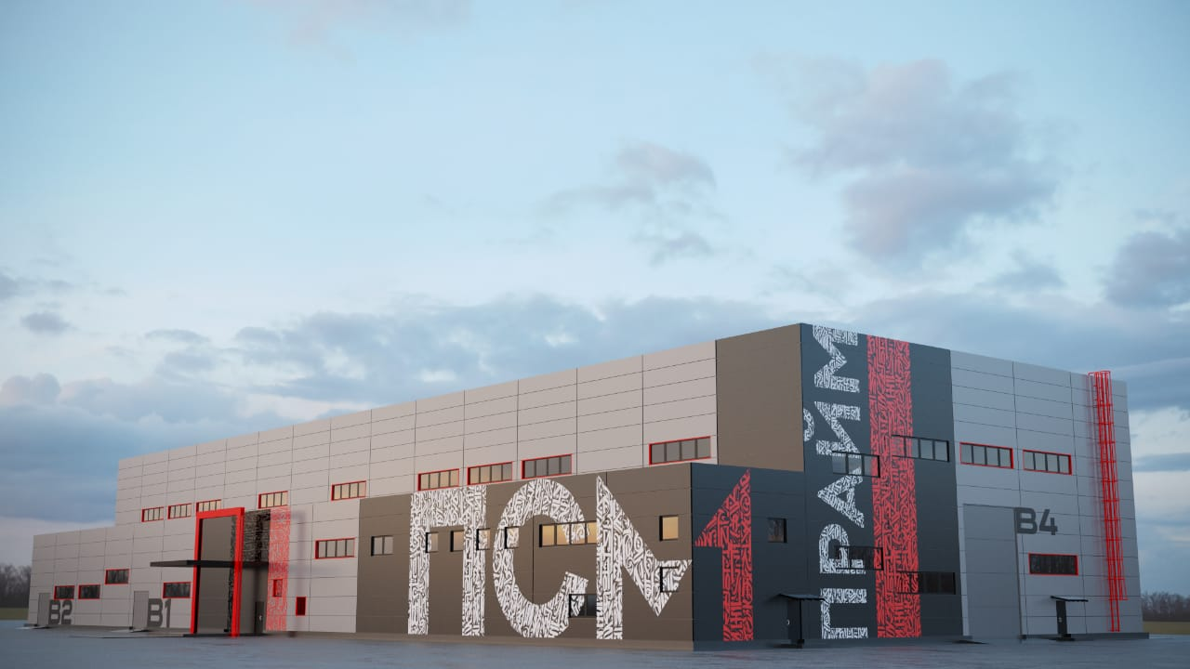
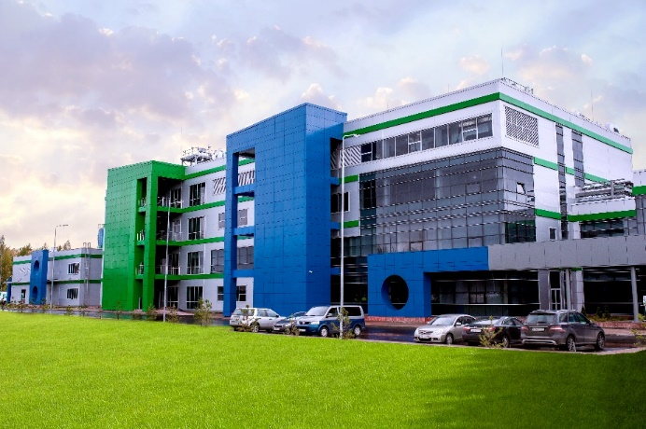
Нам доверяют
ООО «ПСМ Прайм»
Организация производства блочно-комплектных
электростанций большой мощности
Инвестиции
>400 млн руб.
АО «Р-Фарм»
Создание нового биотехнологического производства.
Производство вакцин Спутник V
Инвестиции
>2,5 млрд руб.
Резидент ТОР
Займы ВЭБ.РФ
Возмещение затрат на инфраструктуру
Земельный участок по льготной аренде
Инвестиционный налоговый вычет
СЗПК
Общий объем поддержки
Общий объем поддержки
БОЛЕЕ 400
БОЛЕЕ 520
млн рублей
млн рублей

Slide 32
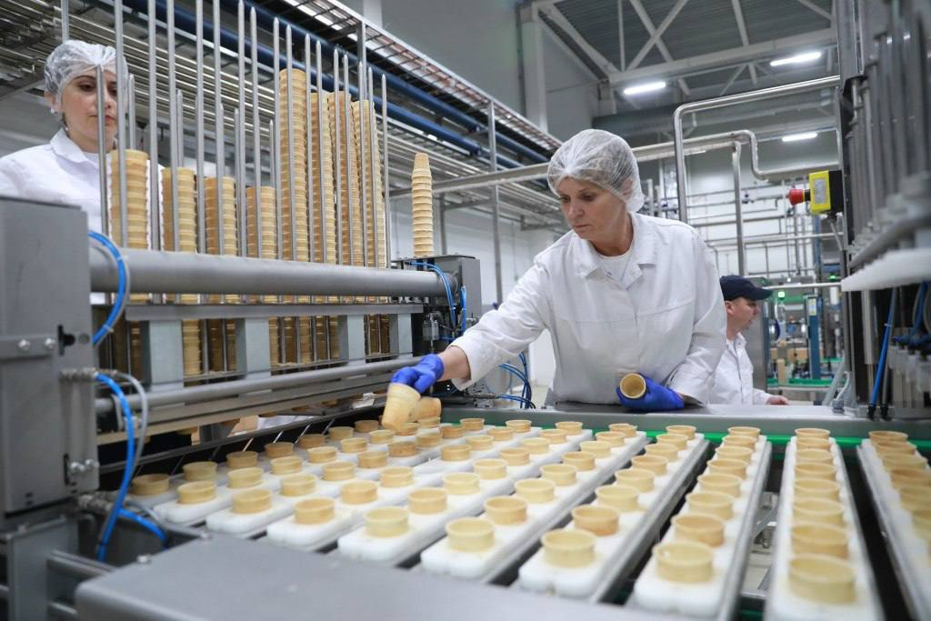
Нам доверяют
ООО «Айсберри-ФМ»
Строительство фабрики по производству мороженного
Инвестиции
>2,2 млрд руб.
ВСЕГО В ЯРОСЛАВСКОЙ ОБЛАСТИ
ЗА 5 ЛЕТ
РЕАЛИЗОВАНО*
БОЛЕЕ 65
70 млрд рублей
БОЛЕЕ 7500
ИНВЕСТИЦИОННЫХ
ПРОЕКТОВ
ОБЪЕМ
ИНВЕСТИЦИЙ
РАБОЧИХ
МЕСТ
Резидент ТОР
Софинансирование инфраструктуры ВЭБ.РФ
Земельный участок по льготной аренде
*В СФЕРАХ ПРОМЫШЛЕННОСТИ, ТУРИЗМА И АГРОПРОМЫШЛЕННОГО КОМПЛЕКСА
Общий объем поддержки
БОЛЕЕ 1
млрд рублей

Slide 33
Система поддержки
Поддержка инвесторов
Поддержка МСП
Индивидуальное комплексное сопровождение инвесторов
Центр поддержки предпринимательства
Комплексная поддержка
Дополнительные услуги
Передача в субаренду земельных участков
Региональная лизинговая компания
Льготные ставки по договорам лизинга
Услуги по предоставлению в пользование земельных участков (аренда/сервитуты)
Фонд поддержки МСП
Фонд регионального развития
Услуги водоотведения и водоснабжения (транспортировка)
Льготные займы и поручительства
Региональный центр инжиниринга
Услуги по составлению бизнес-планов и финансовых моделей
Инженерные услуги, анализ потенциала предприятий, международная сертификация предприятий по ISO
Региональный центр компетенций
Повышение эффективности производственных процессов

Slide 34
Контактная информация
МИНИСТЕРСТВО
ИНВЕСТИЦИЙ И ПРОМЫШЛЕННОСТИ
Ярославской области
КОРПОРАЦИЯ РАЗВИТИЯ
Ярославской области
corporation@invest76.ru
(4852) 401-910, 400-136
150014, г. Ярославль, ул. Свободы, 71а
Отдел инвестиционной политики
shelepov@yarregion.ru shutovaee@yarregion.ru
(4852) 401-910, 400-136
150014, г. Ярославль, ул. Свободы, 62
www.yarregion.ru
https://invest76.ru/

